Slide 1

MANEJO DEL MODELO ENTIDAD RELACIÓN-ER
BASE DE DATOS I
ESTUDIANTE: Univ. Karen Alisson Chuquimia Mamani

Slide 2
SECCIÓN: Manejo de conceptos.
¿Qué son las bases de datos?
Es un almacén sobre personas, productos, pedidos u otras cosas y nos permite guardar grandes cantidades de información de forma organizada. También es una herramienta para recopilar y organizar información.
2. ¿A que se refiere cuando se habla de bases de datos relacionales?
Es una recopilación de elementos de datos con relaciones predefinidas entre ellos. Estos elementos se organizan como un conjunto de tablas con columnas (campos) y filas (registros). Las tablas se utilizan para guardar información sobre los objetos que se van a representar en la base de datos.
3. ¿Qué es el modelo entidad relación y/o diagrama entidad relación?
Un diagrama entidad-relación, también conocido como modelo entidad relación o ERD, es un tipo de diagrama de flujo que ilustra cómo las "entidades”.

Slide 3
SECCIÓN: Manejo de conceptos.
4. ¿Cuáles son las figuras que representan a un diagrama entidad relación? Explique cada una de ellas.
El modelo entidad relación tiene tres elementos principales:
Entidades: El modelo contará con una entidad por cada uno de los componentes del proceso de negocio. Así, en un negocio de venta de suscripciones a revistas, podemos tener entidades “Cliente”, “Dirección”, “Factura”, “Producto”, o “Incidencias”, entre otras.
Atributos: Componente fundamental de cada modelo entidad-relación, nos permiten describir las propiedades que tiene cada entidad. “Nombre”, “Primer Apellido”, “Segundo Apellido”, ”Fecha de nacimiento”, “Género” o “Segmento de valor” serán atributos de la entidad “Cliente”.
Relaciones: Se establecen vínculos entre parejas de entidades. Cada “Cliente” tendrá una “Dirección” de envío en la que recibirá la suscripción, podrá estar suscrito a uno o varios “Productos”, y recibirá una “Factura” con la periodicidad acordada.

Slide 4
SECCIÓN: Manejo de conceptos.
5. ¿Qué es SQL Server y qué es SQL Server Management Studio?
Microsoft SQL Server es uno de los principales sistemas de gestión de bases de datos relacional del mercado que presta servicio a un amplio abanico de aplicaciones de software destinadas a la inteligencia empresarial y análisis sobre entornos corporativos.
SQL Server Management Studio (SSMS) es la interfaz de usuario cliente preferida y oficial con la cual se puede manejar, configurar, desplegar, actualizar y administrar una instancia SQL Server
6. ¿Cómo se crea una base de datos?
Se introduce CREATE DATABASE nombre;

Slide 5
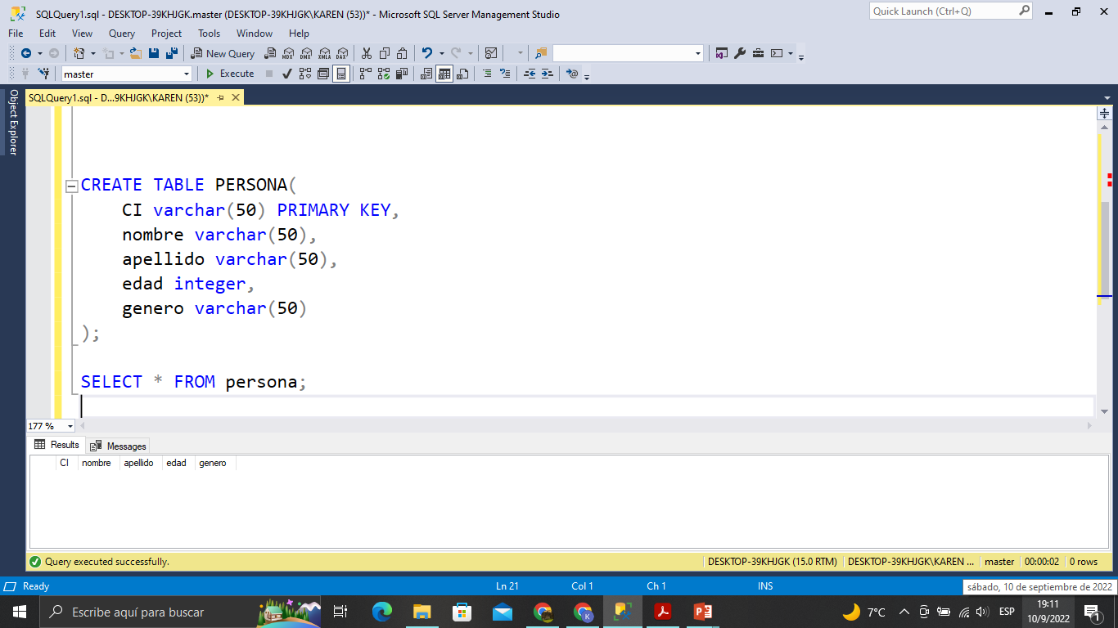
SECCIÓN: Manejo de conceptos.
7. ¿Para qué sirve el comando USE?
El USE nos permite conectar con la creación de la base de datos.
8. Crear una tabla cualquiera con 3 columnas y su primary key.

Slide 6
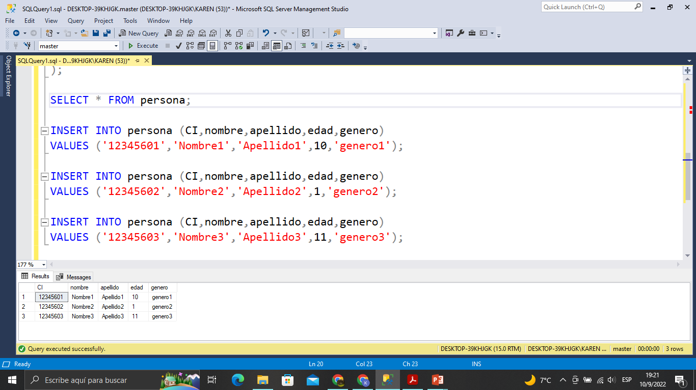
SECCIÓN: Manejo de conceptos.
9. Insertar 3 registros a la tabla creada anteriormente.
10.¿Cómo se elimina una tabla?
Se ingresa DROP TABLE nombre;

Slide 7

SECCIÓN: PARTE PRÁCTICA

Slide 8
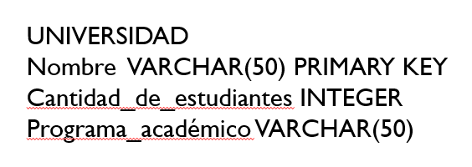
SECCIÓN: PARTE PRÁCTICA
1.Crear el diseño para una UNIVERSIDAD.
○ Analizar qué cosas debería de tener como atributos una universidad.
○ Adjuntar la imagen que resuelve el problema.

Slide 9
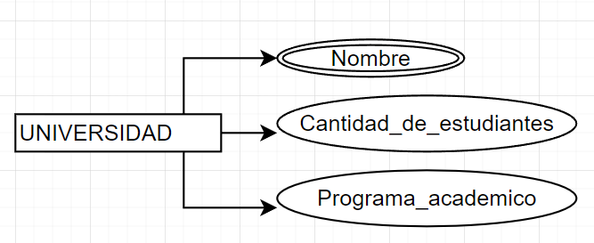
SECCIÓN: PARTE PRÁCTICA
2.Crear el diagrama Entidad Relación E-R para el ejercicio anterior.
○ Adjuntar la imagen del diagrama generado.

Slide 10
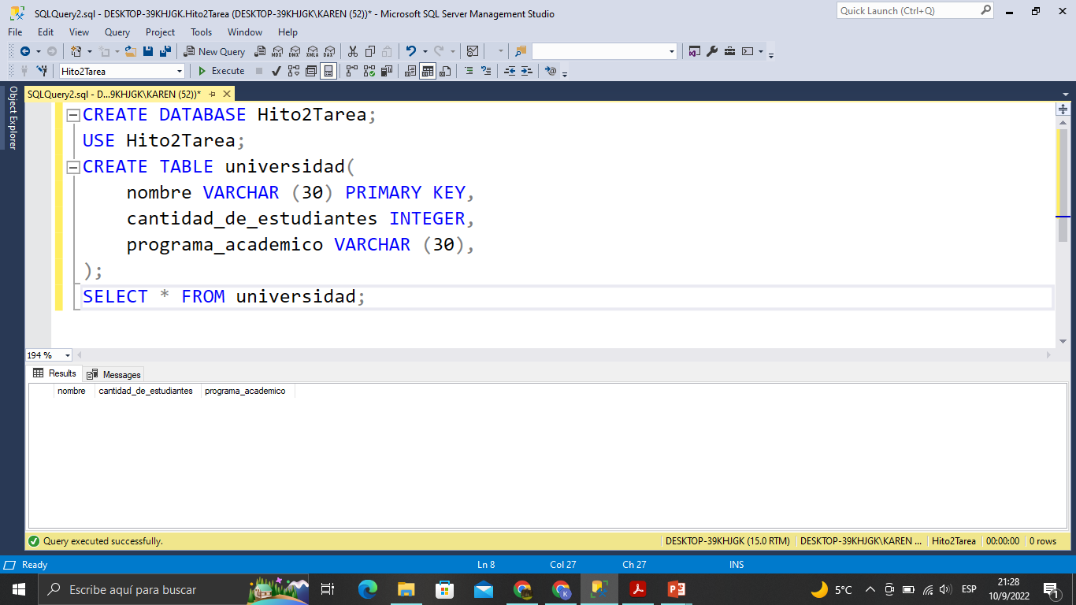
SECCIÓN: PARTE PRÁCTICA
3.Crear la tabla universidad en base al diseño anterior.
○ Crear una base de datos de nombre Hito2Tarea
○ Crear la tabla universidad en la base de datos creada.
○ Adjuntar la consulta SQL (imagen).

Slide 11
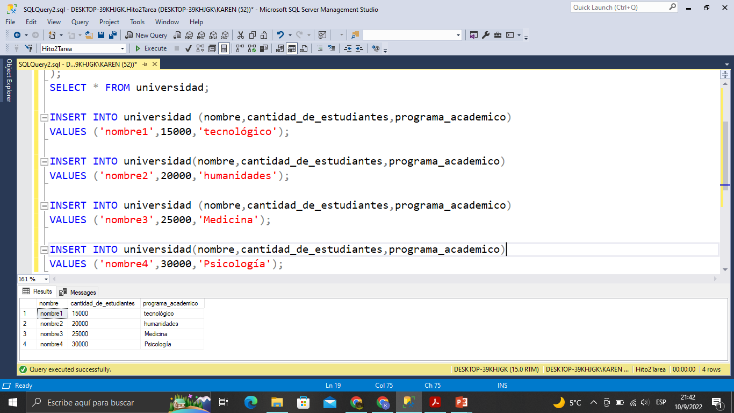
SECCIÓN: PARTE PRÁCTICA
4.Agregar registros a la tabla creada anteriormente.
○ Agregar 4 registros a la tabla creada.
○ Adjuntar la consulta SQL (imagen)

Slide 12
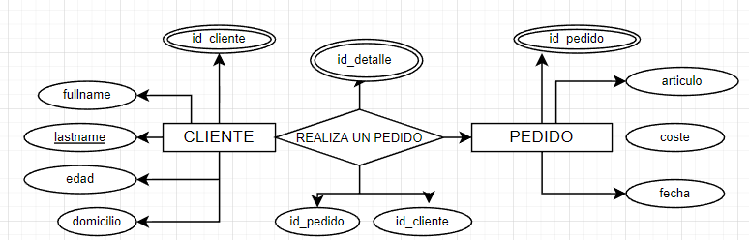
SECCIÓN: PARTE PRÁCTICA
15.Crear las tablas y 2 registros para cada tabla para el siguiente modelo ER.
○ Diseño.
○ Se sugiere crear una base de datos de nombre
POLLOS_COPA y en ella crear
las tablas:
■ cliente
■ detalle_pedido
■ pedido
○ Adjuntar el código SQL generado.

Slide 13
INSERT INTO detalle_pedido(id_detalle_pedido,id_cliente,id_pedido)
VALUES ('ID_00000','ID_00','ID_001');
INSERT INTO detalle_pedido(id_detalle_pedido,id_cliente,id_pedido)
VALUES ('ID_00001','ID_01','ID_010');
CREATE TABLE pedido(
id_pedido VARCHAR(30)PRIMARY KEY,
articulo VARCHAR(50),
costo INTEGER,
fecha INTEGER,
);
INSERT INTO pedido(id_pedido,articulo,costo,fecha)
VALUES ('ID_011','Art.1',100,01-02-2000);
INSERT INTO pedido(id_pedido,articulo,costo,fecha)
VALUES ('ID_012','Art.2',200,02-03-2001);
SELECT *FROM pedido;
SELECT *FROM detalle_pedido;
SELECT *FROM cliente;
CREATE DATABASE POLLOS_COPA;
USE POLLOS_COPA;
CREATE TABLE cliente(
id_cliente VARCHAR(30)PRIMARY KEY,
fullname VARCHAR(30),
lastname VARCHAR(30),
edad INTEGER,
domicilio VARCHAR(15)
);
INSERT INTO cliente (id_cliente,fullname,lastname,edad,domicilio)
VALUES ('ID_01', 'fullname1','lastname1',15,'El Alto');
INSERT INTO cliente (id_cliente,fullname,lastname,edad,domicilio)
VALUES ('ID_02', 'fullname2','lastname2',16,'El Alto0');
CREATE TABLE detalle_pedido(
id_detalle_pedido VARCHAR(30) PRIMARY KEY,
id_cliente VARCHAR(30),
id_pedido VARCHAR(30),
);

Slide 14
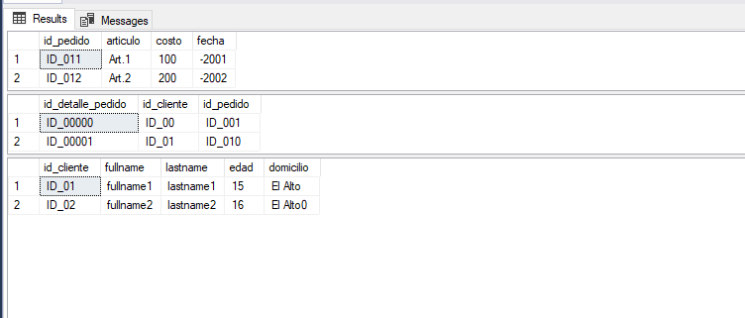

Slide 15
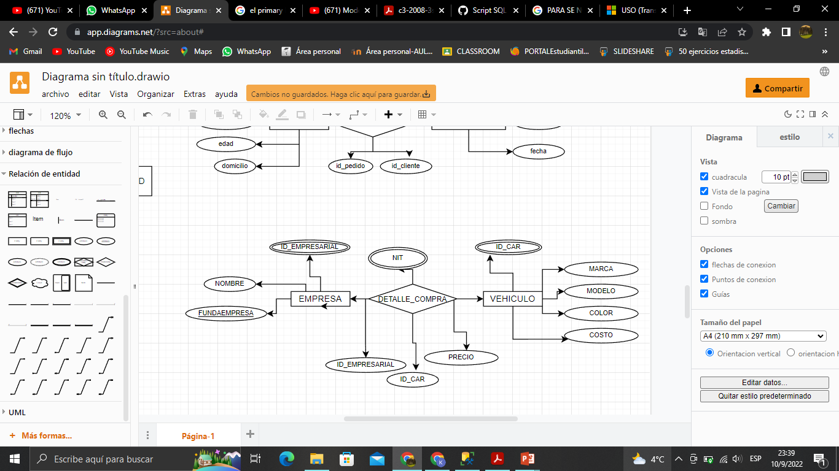
SECCIÓN: PARTE PRÁCTICA
6.Crear el modelo entidad relación ER y su código SQL.
○ El contexto de análisis es:
■ Una empresa compra vehículos.
○ Adjuntar el diagrama Entidad Relación ER (imagen)
○ Adjuntar el código SQL generado.
○ Sugerencia: Podría crear las entidades
■ empresa
■ detalle_compra
■ vehículos

Slide 16
CREATE DATABASE Hito01;
USE Hito01;
CREATE TABLE EMPRESA(
ID_EMPRESARIAL VARCHAR(30) PRIMARY KEY,
nombre varchar (20),
FundaEmpresa varchar(20)
);
CREATE TABLE VEHICULO(
IDE_CAR varchar(100) PRIMARY KEY,
modelo varchar(100),
color varchar(100),
marca varchar(100),
costo integer
);
CREATE TABLE DET_COMPRA(
NIT integer PRIMARY KEY,
ID_EMPRESARIAL varchar (30),
IDE_CAR varchar(100),
precio integer,
FOREIGN KEY (ID_EMPRESARIAL) REFERENCES EMPRESA(ID_EMPRESARIAL),
FOREIGN KEY (IDE_CAR) REFERENCES VEHICULO(IDE_CAR)
);
SELECT * FROM EMPRESA;
SELECT * FROM VEHICULO;
SELECT * FROM DET_COMPRA;

Slide 17

¡GRACIAS POR SU ATENCION!
12 de septiembre del 2022

